Slide 1
Practica Filas de Espera: Ejercicio 1
Investigación Operativa UTN FRBA 2021
Curso: I4051
Autora: Milagros Bochor
Docente: Martín Palazzo

Slide 2
Práctica Filas de espera: Ejercicio 01.
Un promedio de 10 automóviles por hora llegan a un cajero.
Suponga que el tiempo promedio de servicio por cada cliente es de 4 minutos.
1. ¿Que tipo de modelo de filas de espera utilizaría? Indicar supuestos.
2. ¿Cual es la probabilidad de encontrar el cajero vacío?
3. ¿Cual es número promedio de automóviles que se encontraría en la fila? Considerar que si un automóvil está siendo atendido en el cajero no se encuentra
en la fila.
4. ¿Cual es el tiempo promedio total que un cliente se encuentra esperando?
5. ¿Cuántos clientes promedio atenderá el cajero por hora?

Slide 3
1. ¿Que tipo de modelo de filas de espera utilizaría? Indicar supuestos.
COLA
CAJERO
µ = Tasa de salida de automóviles
λ = Tasa de llegadas de automóviles
Supuestos
● Arribos y despachos bajo distribución de probabilidad Poisson/Exponencial.
● No existe la estacionalidad en los arribos.
● La política de servicio es FIFO (Disciplina de cola)
● No existe fenómeno de “impaciencia”.
● Suponemos que la fuente de clientes es infinita, así como la fila.
Según la notación de Kendall, elegimos un sistema M/M/1/ ∞
Llegadas distribución Poisson ,tiempos de servicio exponenciales, 1 solo canal, capacidad infinita de unidades en el sistema

Slide 4
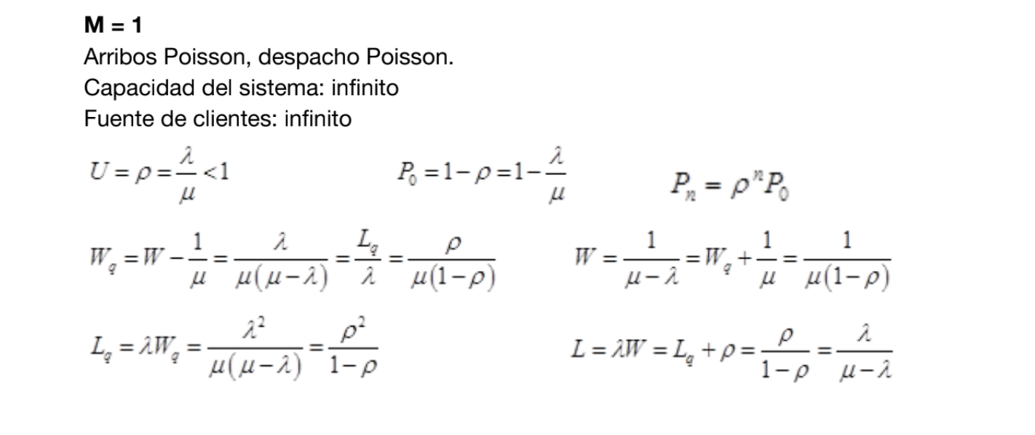
1. ¿Que tipo de modelo de filas de espera utilizaría? Indicar supuestos.
RECORDAR! PARAMETRO DE POISSON: CANTIDAD DE EVENTOS QUE PUEDEN OCURRIR EN UN TIEMPO DETERMINADO

Slide 5
1. ¿Que tipo de modelo de filas de espera utilizaría? Indicar supuestos.
Tasa de llegadas de automóviles
1 canal o servicio
Un promedio de 10 automóviles por hora llegan a un cajero. Suponga que el tiempo promedio de servicio por cada cliente es de 4 minutos.
Tasa de salida de automóviles
λ = 10 autos / hora
µ = 4 min / auto
λ = 10 autos / hora
µ = 15 autos / hora
LAS TASAS SIEMPE TIENEN QUE TENER LAS MISMAS UNIDADES

Slide 6




2. ¿Cual es la probabilidad de encontrar el cajero vacío?
Es lo mismo que pensar cual es la probabilidad de encontrar el cajero ocupado. La métrica que necesitamos es el factor de utilización de sistema ρ.
FACTOR DE UTILIZACION NO TIENE UNIDADES

Slide 7
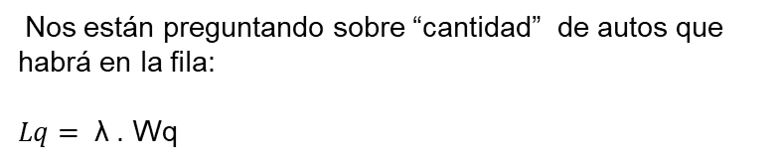






3. ¿Cual es número promedio de automóviles que se encontraría en la fila? Considerar que si un automóvil está siendo atendido en el cajero no se encuentra en la fila.
4. ¿Cual es el tiempo promedio total que un cliente se encuentra esperando?
En este punto, hay que interpretar que la palabra “esperando” se refiere al tiempo que el auto esta en la fila.
Por lo que debemos saber cual es el tiempo promedio de espera en la fila (Wq):

Slide 8

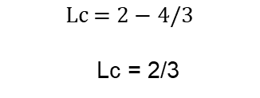


5. ¿Cuántos clientes promedio atenderá el cajero por hora?
Primero hay que calcular el numero esperado de autos que en el cajero, entendiendo que es la resta entre la cantidad de autos esperados en el sistema menos cantidad esperada en la cola. Luego multiplicarlo por la tasa de salida del servicio.
Otra forma de pensarlo: Si el cajero siempre estuviera ocupado, atendería un promedio de μ=15 clientes por hora. Pero , vimos que esta ocupado 2/3 del tiempo (factor de ocupación). salida de servicio:

